Slide 1
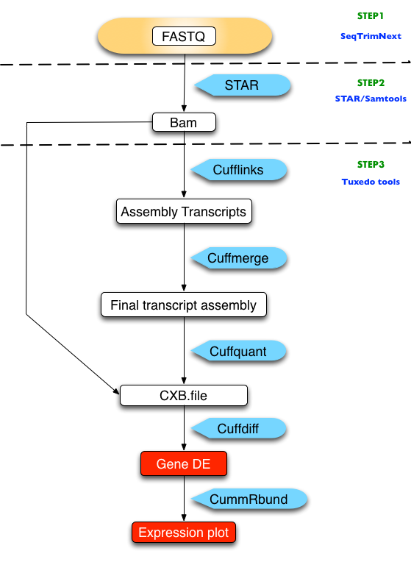




Expresión génica diferencial en tejido pulmonar de pacientes con fibrosis pulmonar idiopática
M. Arroyo Varela¹, R. Bautista Moreno²,R. Larrosa Jiménez³, J.L. de la Cruz Ríos¹, M. G. Claros Díaz⁴
¹UGC Médico Quirúrgica de Enfermedades Respiratorias. Hospital Regional de Málaga., ²Plataforma Andaluza de Bioinformática-SCBI. Universidad de Málaga, ³Dpto. Arquitectura de Computadores. Universidad de Málaga, ⁴Dpto. Biología Molecular y Bioquímica. Universidad de Málaga - Málaga (Spain)
Introducción
La fibrosis pulmonar idiopática es una enfermedad pulmonar intersticial de causa desconocida que carece de una terapia eficaz y tiene una elevada tasa de mortalidad. Suele acontecer en pacientes adultos y conlleva un pronóstico infausto en la mayoría de las ocasiones, con una esperanza de vida menor de 3 años en muchos de ellos. Los ensayos clínicos se centran en buscar posibles dianas sobre las que actuar para intentar modificar o frenar el desarrollo de ésta enfermedad. Actualmente, gracias a la secuenciación masiva, es posible una nueva vía de investigación para esta enfermedad, al conocer las alteraciones génicas que se producen en ésta enfermedad
Materiales y métodos
Secuenciación de tejido de dos pacientes con fibrosis pulmonar idiopática.
Secuenciación de tejido de pulmón sano de 8 pacientes con Adenocarcinoma.
Calculo de expresión diferencial entre ambos conjuntos de tejidos.

Slide 2
Expresión génica diferencial en tejido pulmonar de pacientes con fibrosis pulmonar idiopática
M. Arroyo Varela¹, R. Bautista Moreno²,R. Larrosa Jiménez³, J.L. de la Cruz Ríos¹, M. G. Claros Díaz⁴
¹UGC Médico Quirúrgica de Enfermedades Respiratorias. Hospital Regional de Málaga., ²Plataforma Andaluza de Bioinformática-SCBI. Universidad de Málaga, ³Dpto. Arquitectura de Computadores. Universidad de Málaga, ⁴Dpto. Biología Molecular y Bioquímica. Universidad de Málaga - Málaga (Spain)
Resultados
CDHR4 -7.77283
CCDC114 -6.99255
LOC101928722 -6.94327
BPIFA1 -6.76956
DLEC1 -6.52867
MAPK15 -6.4899
MUC5B -6.48338
DOC2A -6.41944
DNAI1 -6.40418
EFCAB12 -6.38094
-----------------------------------------
HIST2H2BF 6.77878
CDR1 6.83162
HEMGN 7.07403
SCARNA12 7.11236
ALAS2 7.79857
RPL36A 7.85201
RNU2-2P 10.0687
RNU4-2 10.7204
RPL7 10.9708
TSNAX-DISC1 67.4715
Hemos encontrado que existen 3745 genes con una expresión diferencial entre el tejido de los pacientes con FPI y nuestros controles sanos. De ellos 1604 están sobreexpresados y 2141 reprimidos respecto al tejido normal. De estos hemos analizado los 10 que más se sobreexpresan y los 10 que más se reprime.
Entre los que se reprimen están el ALAS2, CCDC141, CDR1, HEMGN, HIST2H2BF, PSMC1, RPL36A, SCARNA12, ZNF460, TSNAX-DISC1, y entre los que se expresan mas en tejido sano tenemos, entre otros, BPIFA1, CCDC114, CCDC17, CDHR4, DLEC1, DNAI1, DOC2A, EFCAB12, MUC5B. Encontramos especialmente relevante el TSNAX-DISC1 y el CCDC141, que podrían explicar la relación entre desórdenes psiquiátricos y las enfermedades intersticiales.
Conclusiones
Hemos demostrado que existen genes que se expresan específicamente en el tejido de los pacientes con FPI y otros que se reprimen en éstos tejidos. Ésto nos da pie a nuevos estudios en éste campo para poder tratar de forma más eficaz ésta enfermedad.
Estudio realizado gracias a las becas Neumosur 12/2015 y 14/2016.

